Slide 1
FRANÇAIS
7-classe
THÈME: A la mode ou pas à la mode

Slide 2
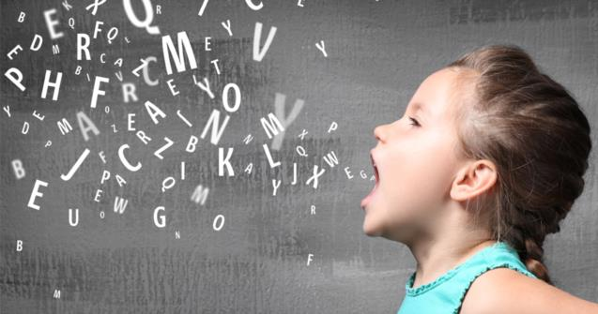
Aujourd’hui
avec vous on va ...
à s’exprimer:
– discuter des goûts à propos de la mode
– demander des vêtements à un vendeur
– exprimer un souhait
– décrire les vêtements, les tissus ...
– donner des conseils sur la mode
à découvrir
– la mode d’aujourd’hui des jeunes français
regarder une vidéo

Slide 3
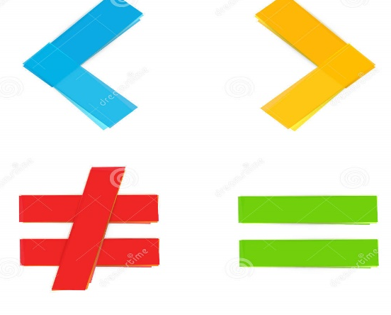
Vérification du devoir
Comparez ces photos et faites des phrases.
L’orange est moins lourd que la pomme.
Cette fille est plus haute que ce garçon.

Slide 4
Ecoutez et dites qui parle de quoi.
Qui parle?
C’est Aida qui parle.
De quoi parle t-elle?
Elle parle de la vidéo.

Slide 5
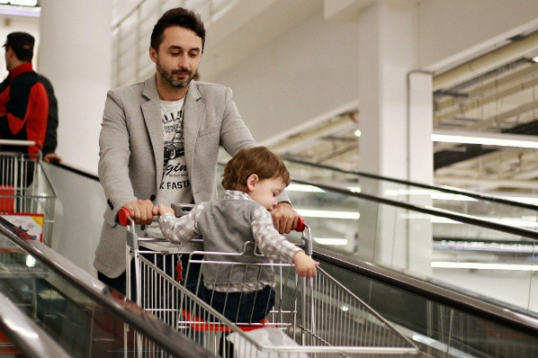
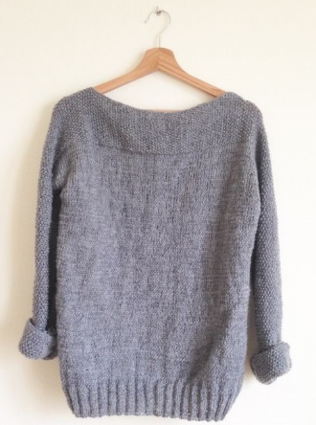
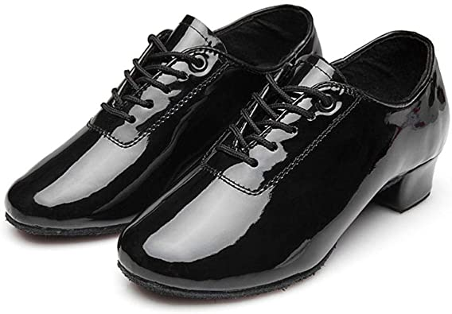
Acheter quoi?
Claude: Salut, Marc, où vas-tu?
Marc: Je vais faire des courses. Allons ensemble.
Claude: Qu’est-ce que tu veux acheter?
Marc: Quelques objets pour la famille. Et puis, dans trois jours c’est l’anniversaire de ma soeur Christine. Je voudrais lui faire un cadeau.
Claude: As-tu déjà choisi quelque chose?
Marc: Je pense qu’elle aimerait avoir un beau pull.
Claude: Peut-être encore de belles chaussures?
Marc: Nous allons voir ... .

Slide 6
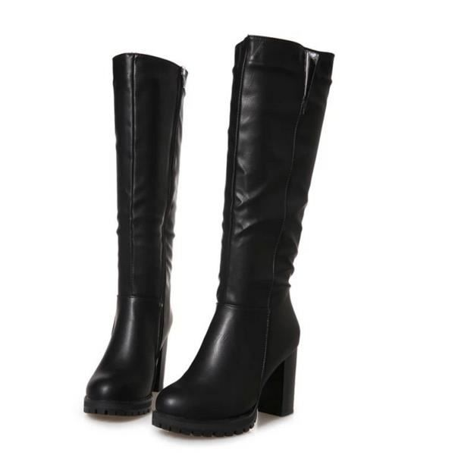
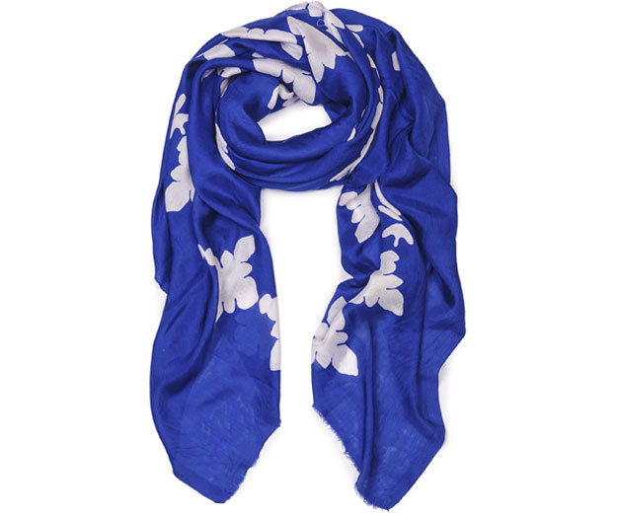
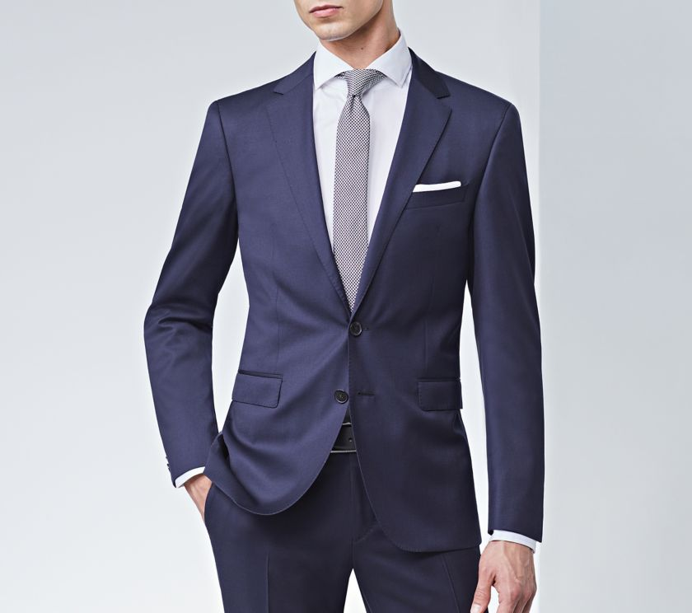
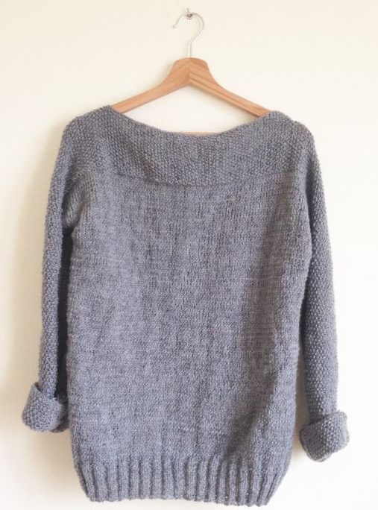
Retenez ces mots!

Slide 7
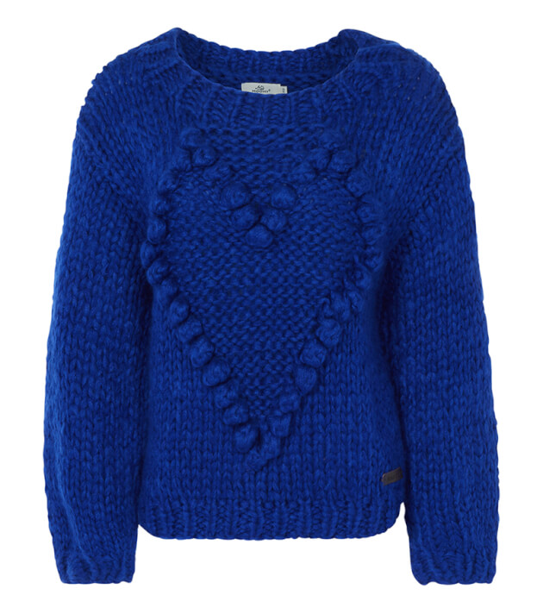
Au magasin de vêtements
Marc: Ne pourriez-vous pas nous montrer un beau pull?
Vendeur: Pour qui?
Marc: Pour ma soeur. Elle a 12 ans.
Vendeur: Voilà. Regardez. Un beau pull bleu.
Marc: Claude, regarde. Comment tu trouves ça?
Claude: Pas mal, pas mal du tout.
Marc: Combien ça coûte?
Vendeur: 22 euros.

Slide 8
Activités à faire:
Marc: C’est trop cher. Montrez-nous en un autre, moins cher, s’il vous plaît.
Vendeur: Voilà. Le pull gris, il coûte 12 euros.
Marc: Ça va. Je le prends.
Vendeur: Désirez-vous autre chose?
Marc: Non, je veux seulement ça.
Vendeur: Voilà, Monsieur. Merci, Monsieur.
Claude: Je pense que Christine sera contente.
Marc: J’espère bien.

Slide 9
Exprimer un souhait

Slide 10
Dites la différence entre ces phrases

Slide 11
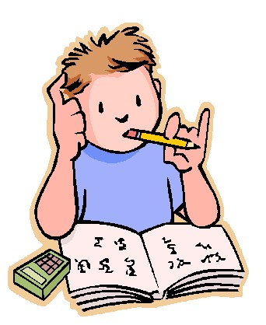
Devoir:
Composez des phrases utilisant la construction: « Je voudrais... »

